Slide 1
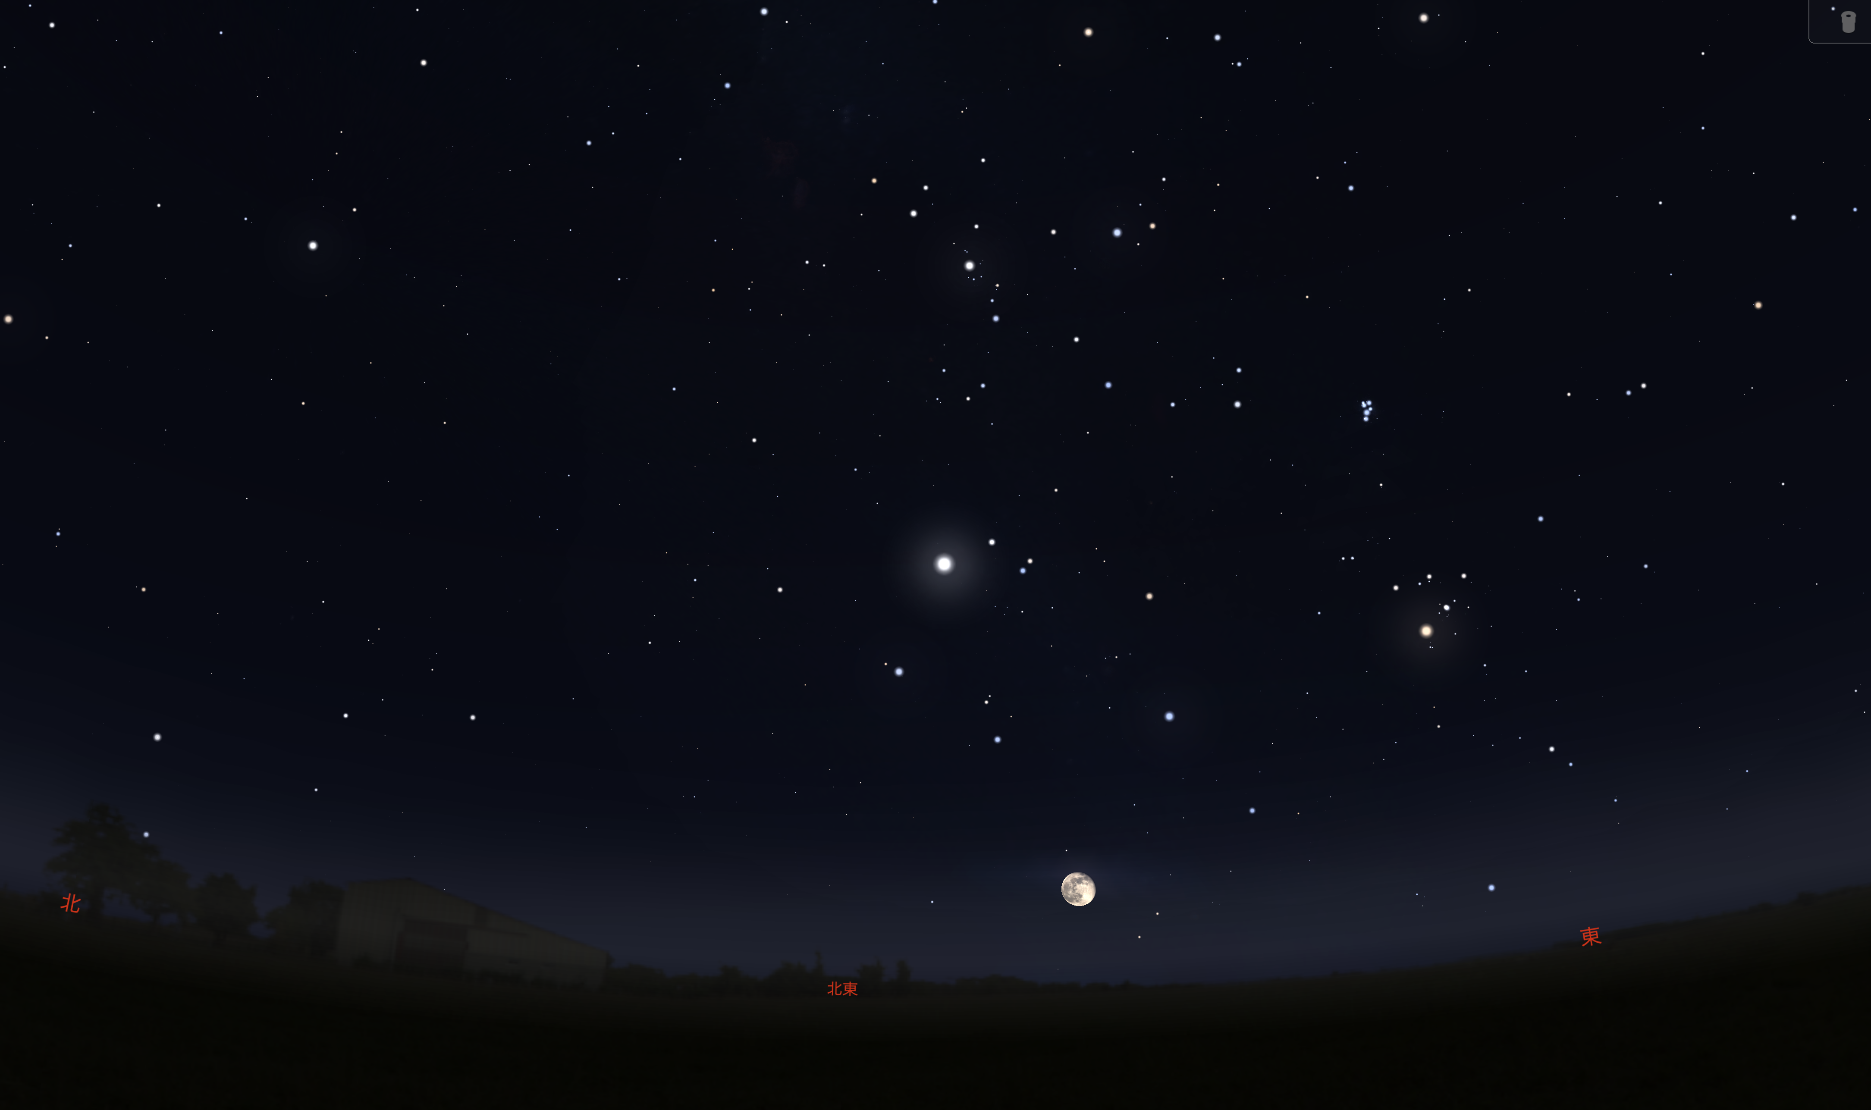
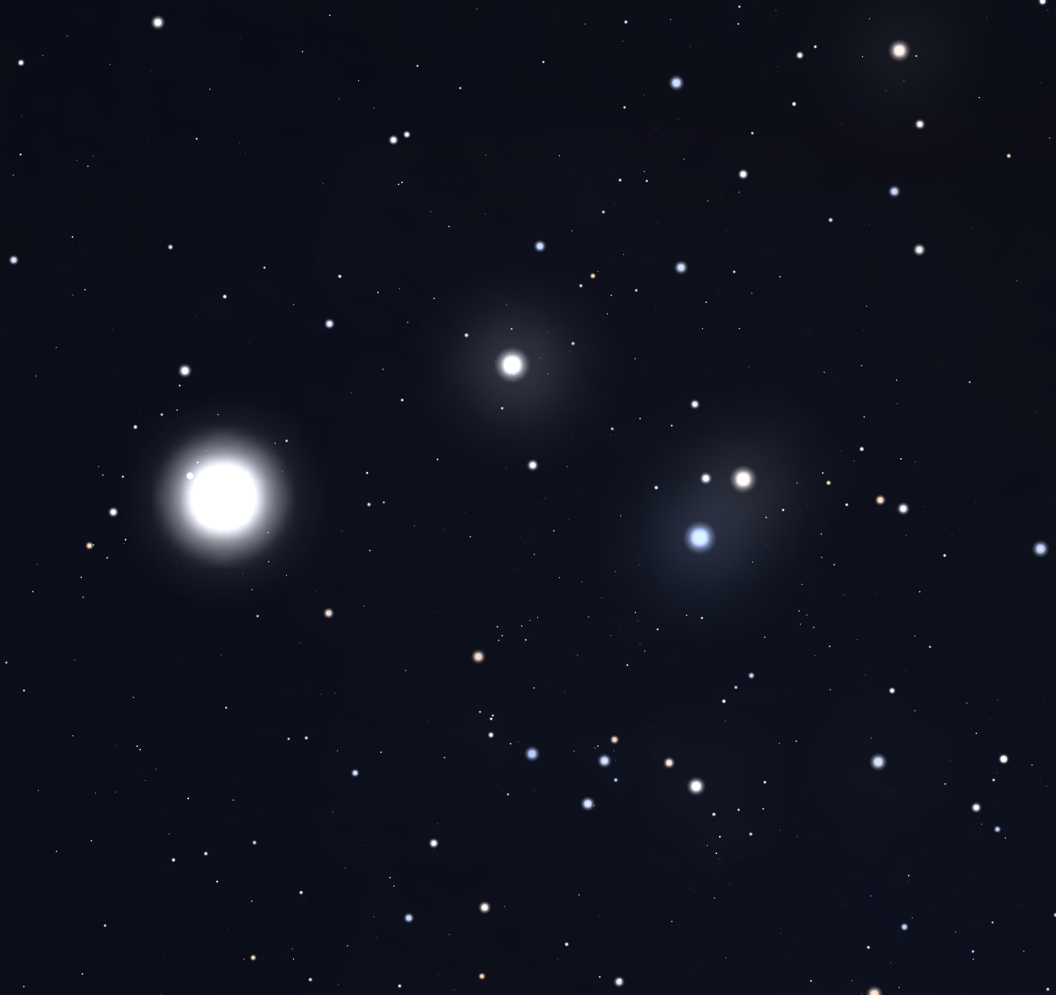
カペラの周りの星
カペラ
カペラ
月
北
東
北東

Slide 2

北
北極星
カペラ
子
午
線
オリオン座
南

